Slide 1
게임서버프로그래밍
텀 프로젝트 발표
2007180016 류규현

Slide 2
서버 및 기본 기능
기능 | 구현 여부
DB 저장 | O
Lua, XML 스크립트 활용 | O
NPC A* 길 찾기 | O
NPC 선공 기능 | X
레벨 업 및 전투 | O
플레이어 이동, 채팅, 기타 메시지 | O
지형 장애물 | O
Auth
World
DB
NPC

Slide 3
추가 기능 및 기타 구현 사항
기능 | 구현 여부
동적 라이브러리 제작 | O
NPC 키워드 대화 기능 | O
퀘스트 | X
평판 기능 | X
기능 별 서버 분리 | O
시작 위치 변경 | O

Slide 4
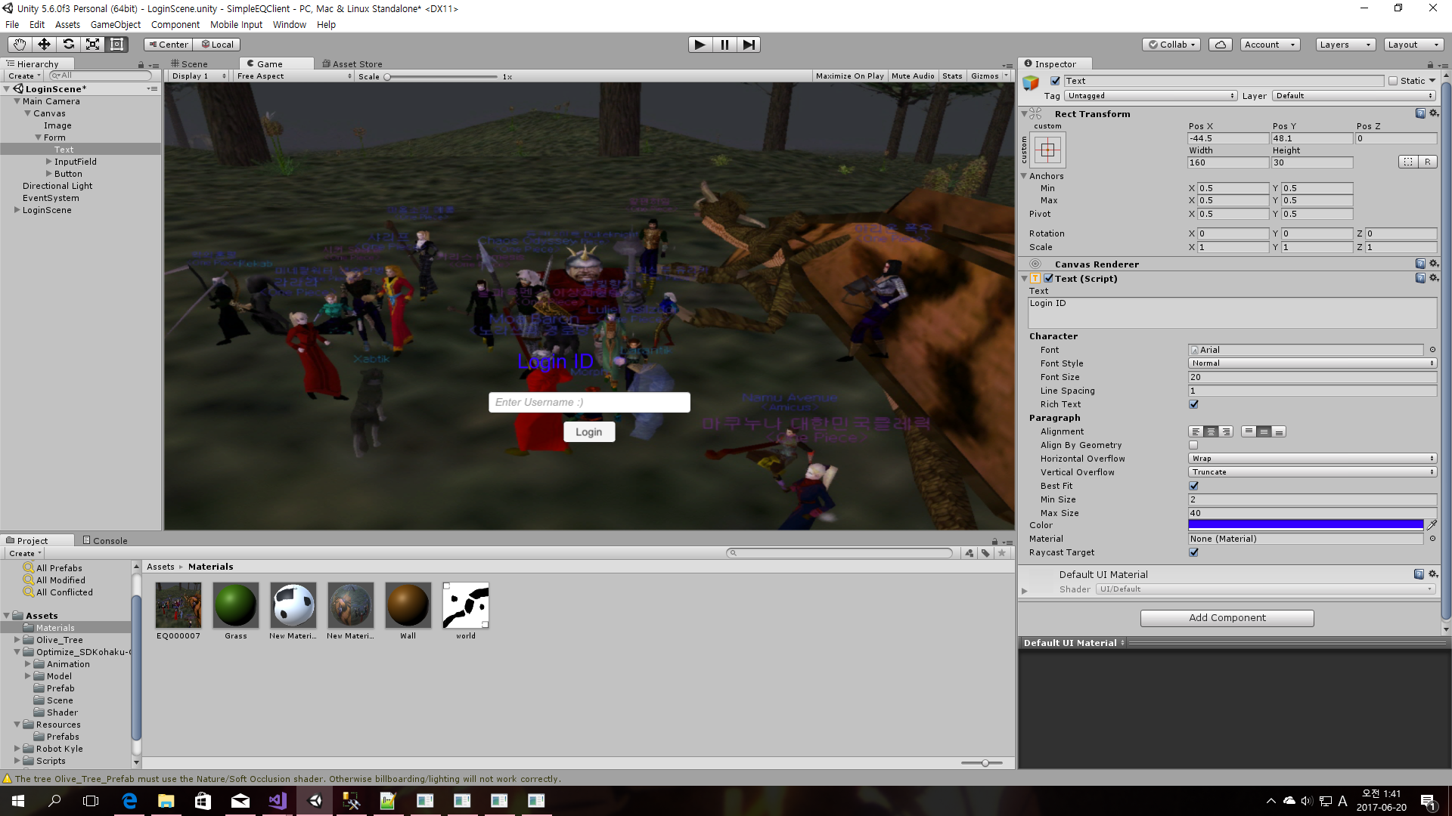
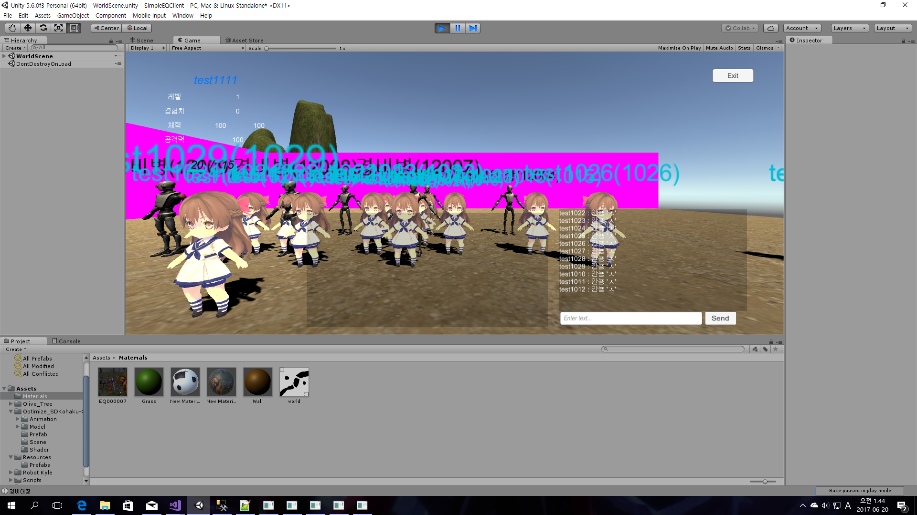
클라이언트
상태창
전투 메시지
채팅창
로그인 화면
게임 화면

Slide 5
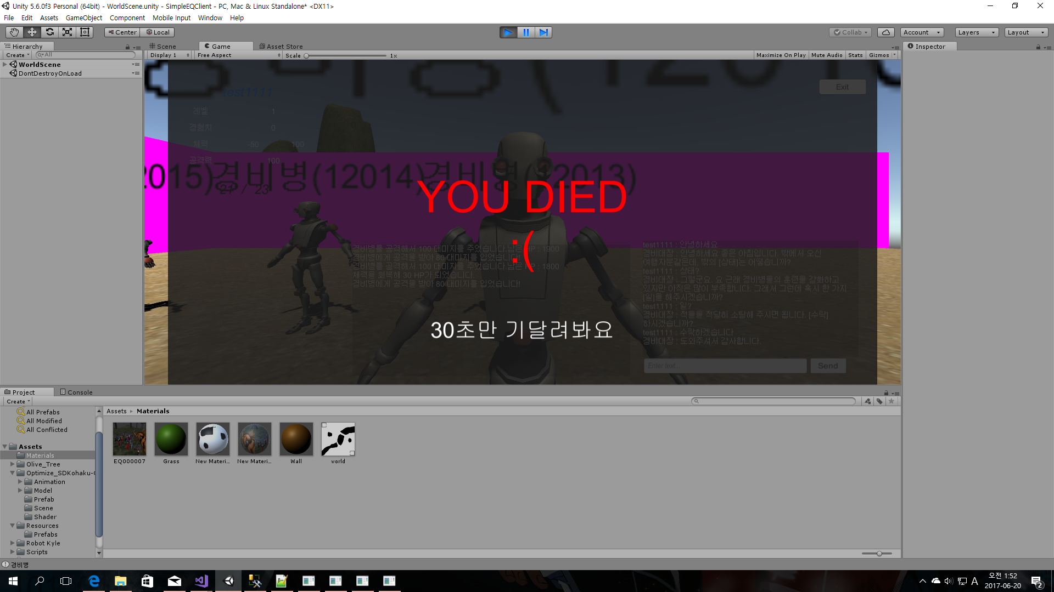
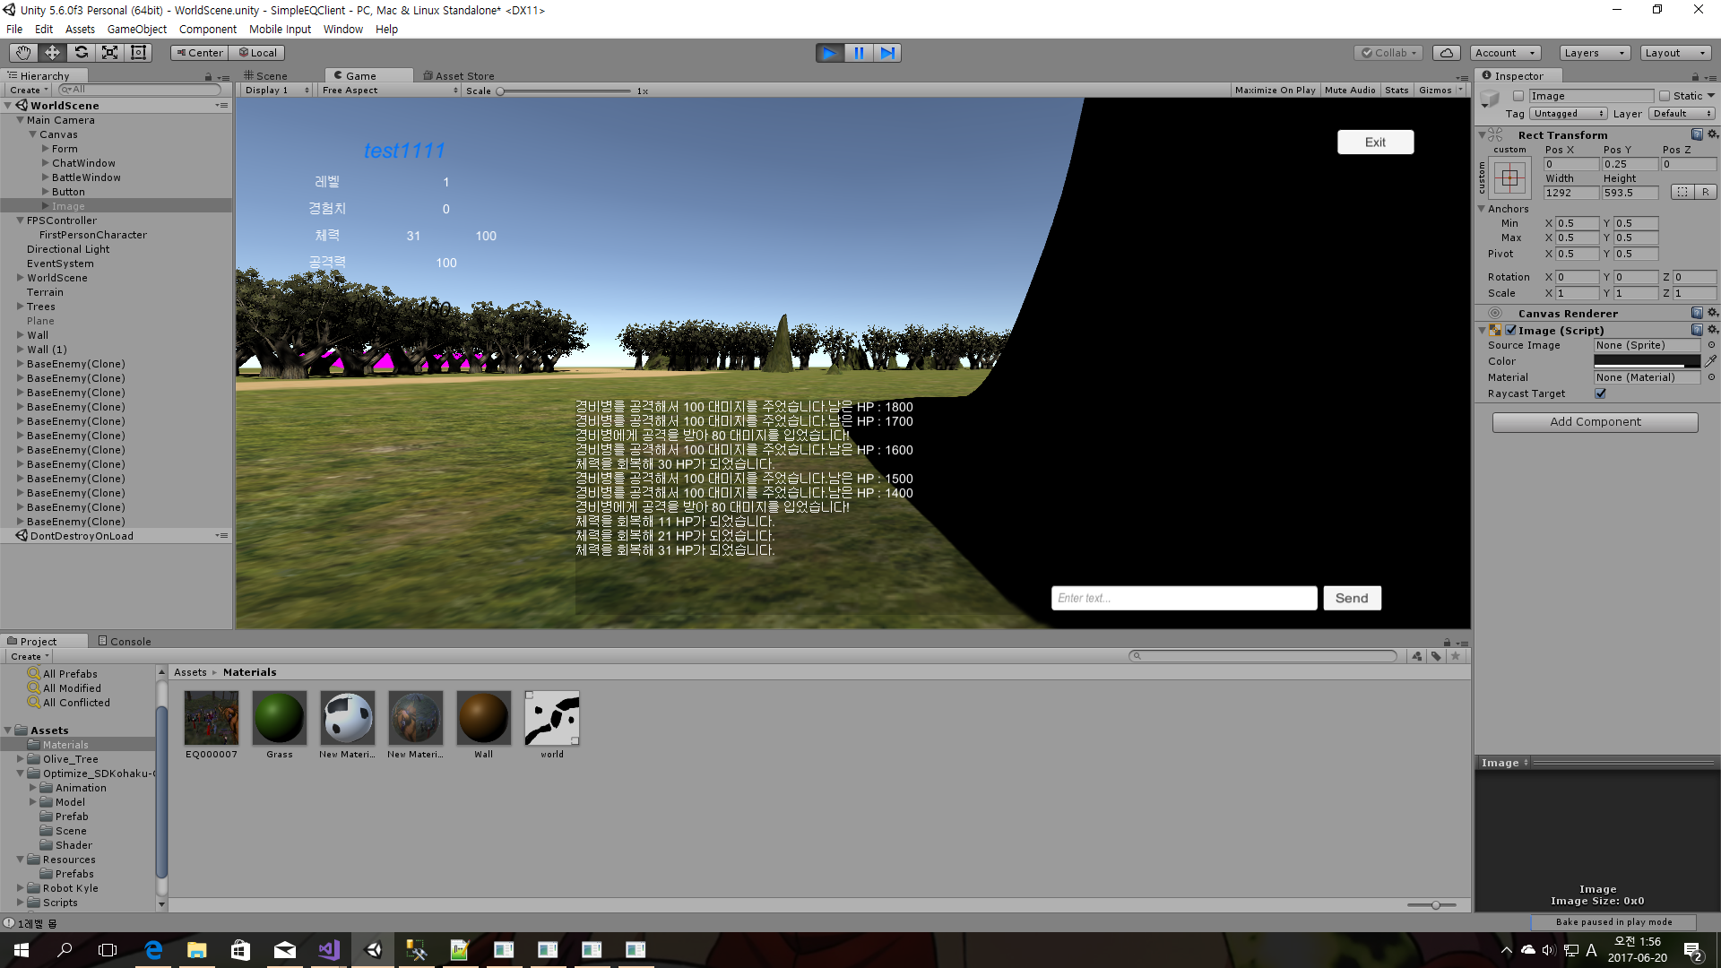
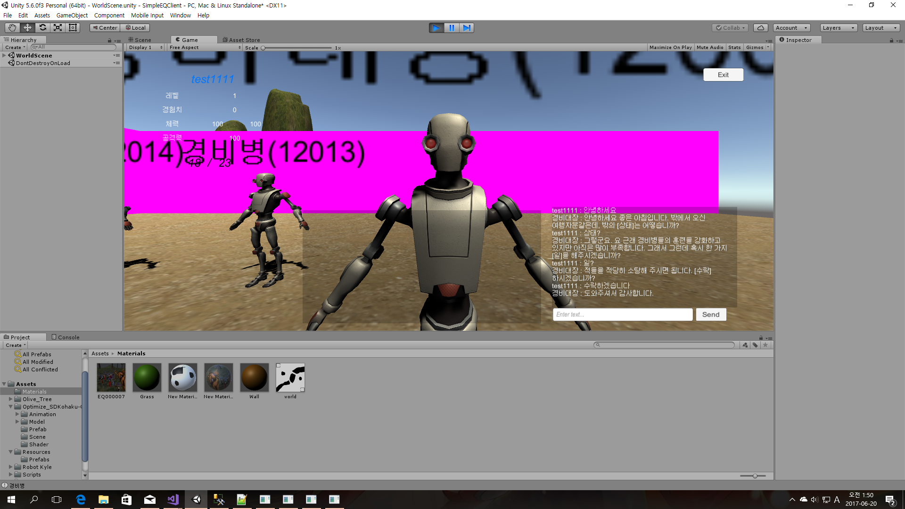
클라이언트
사망 화면
전투 메시지
키워드 대화 진행

Slide 6
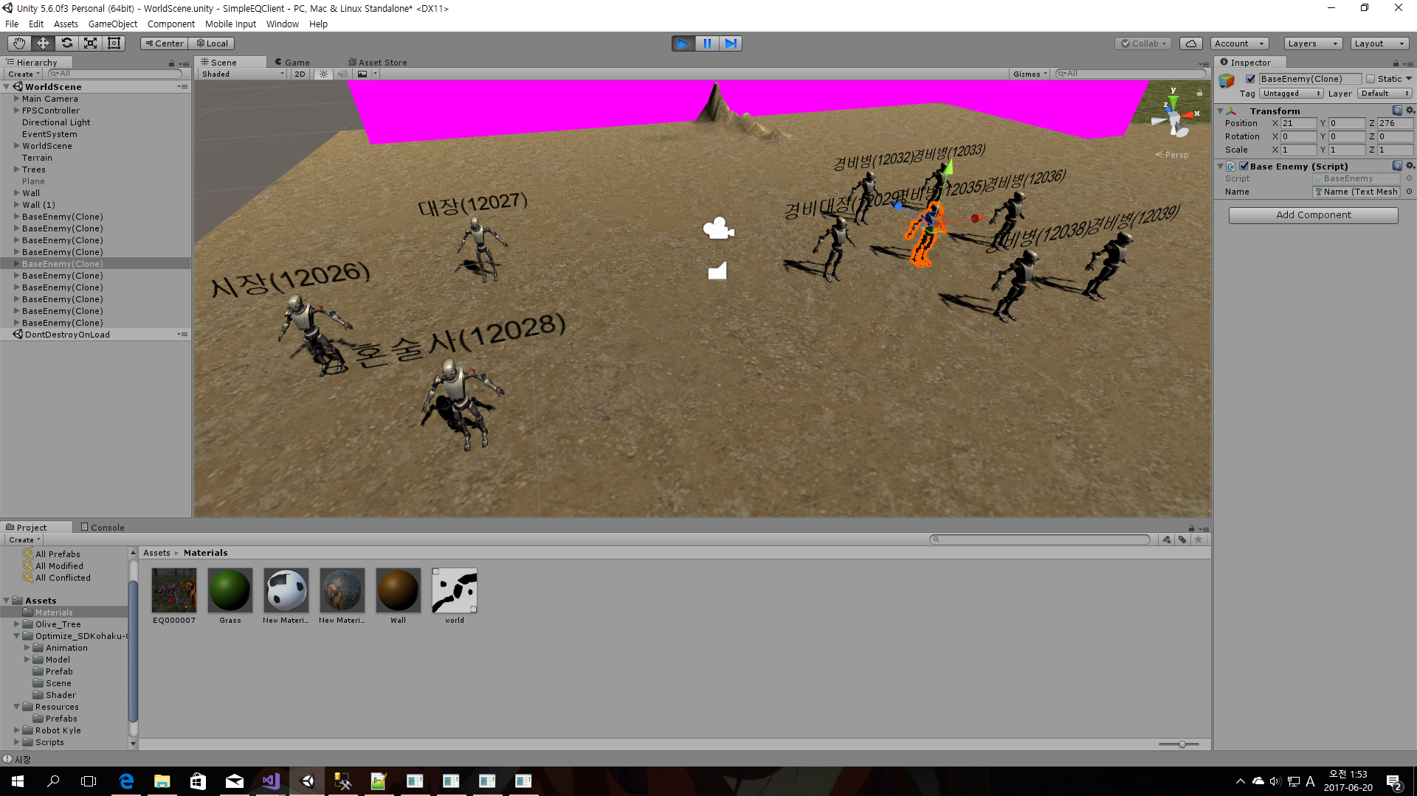
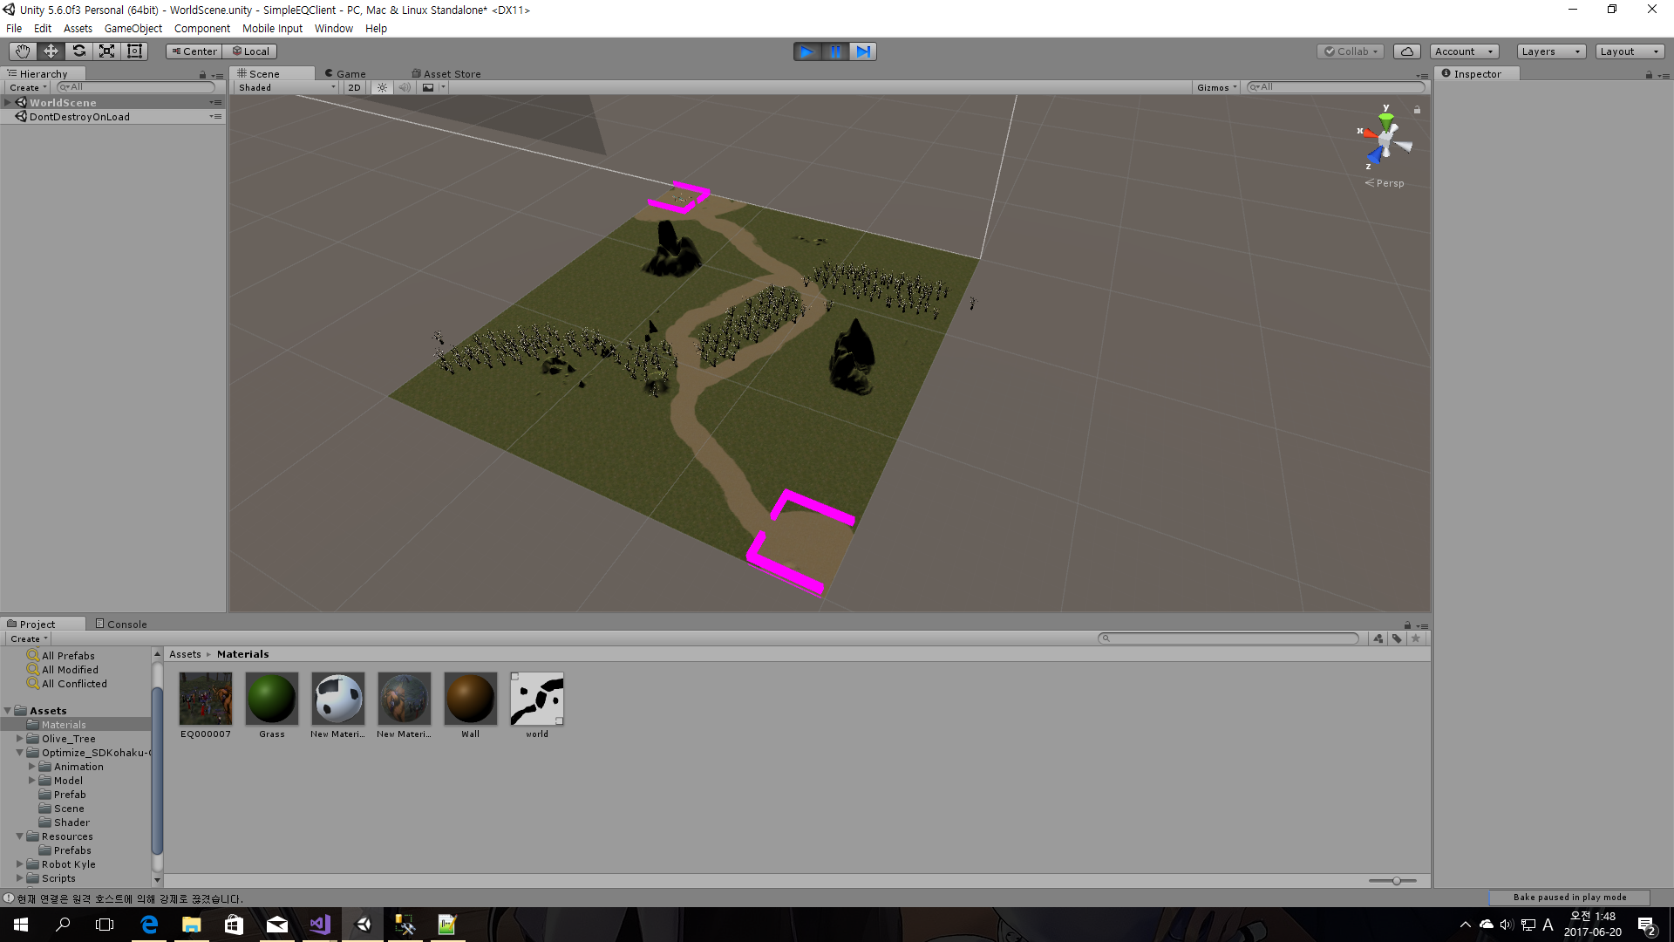
게임 월드

Slide 7
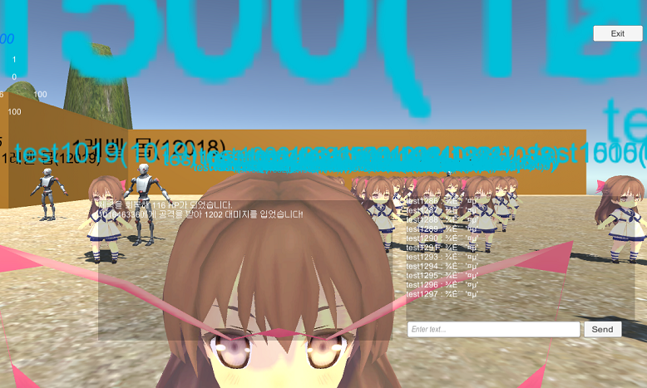
스트레스 테스트
마을을 기준으로 핫스팟 설정
Auth 서버를 거치면서 인증에 실패하는 계정이 일부 있어 대략 200~300개의 계정이 월드 서버에 접속, 1초에 1회씩 메시지를 보내며 랜덤 방향 이동.
클라이언트 내에서는 더미 플레이어들이 전부 잘 움직이는게 아니라 일부만 움직이듯이 보임.

Slide 8
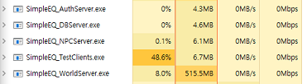
스트레스 테스트
다수의 플레이어가 들어오면서 유령 위치가 발생하는 것으로 추정됨.
플레이어 객체는 메모리에 다수 할당되지만 월드 맵에 제대로 배치되지 않고, 일부의 이동 처리가 좌표 변경만 처리되는 것으로 추정.
이동에 대한 Notify를 Sector를 나눠서 보내는데 Sector 할당이 제대로 안되고 있는걸로 유추됨.

Slide 9
진행하며 느낀 점
서버를 기능별로 묶다 보니 기능 구현에 시간 너무 많이 소요됨
(단순한 기능 하나도 서버 데몬을 거쳐가는 경우가 보통)
테스트 가능한 PC가 작업 PC 한 대이다 보니, 다수 데몬 활용의 체감 효과를 보기 힘듦
공통된 Model을 Common으로 참조하고 싶어도 각 기능 서버 마다 필요한 기능이 다 달라서 결국은 동일하지만 약간만 다른 객체가 생김.(상속으로 해결 가능하나 일단 함.)
생산성을 높여 보고자 데몬을 분리하고, std::bind를 활용하여 IOCP 이벤트 콜백 함수를 등록하는 시도 등을 해 보았지만 어찌되었던 작업량은 결국 늘어남.
분업 시에는 효과가 좋을 것이라 생각됨.

Slide 10
아쉬운 & 부족한 점
월드 서버를 다중으로 구성할 수 있도록 했었으면..
IDL 컴파일러를 만들어서 프로토콜 코드를 생산할 수 있도록.
STL을 좀 더 잘 활용해 생산성을 더 높일 수 있도록 리팩토링
서버 데몬이 여러 개 이다 보니 버그와 삽질의 파악이 늦어 지고 그만큼 기본 기능의 구현도 늦어 지고 추가 컨텐츠 구현도 마찬가지로 늦어 짐.
(Break Point를 많이 찍게됨)
잔존하는 버그들.
초기의 구조 설계 미스로 나중에 고치게 된 점이 많아 시간이 많이 소모됨.
대표적인 예시 : User Unique ID, Packet Size
최소한 사용하게 설계했다가 나중에 늘려야 는 경우가 발생함

Slide 11
시연

